Slide 1


Workshop | Deaf Studies
Gemeinsam die Gehörlosenkultur erkunden
Kulturelle Praktiken und Traditionen der Gehörlosen
Gehörlosenidenität und Gehörlosenkultur
Finanziert von der Europäischen Union. Die geäußerten Ansichten und Meinungen sind jedoch ausschließlich die des/der Autor(en) und spiegeln nicht unbedingt die der Europäischen Union oder der Europäischen Exekutivagentur für Bildung und Kultur (EACEA) wider. Weder die Europäische Union noch die EACEA können dafür verantwortlich gemacht werden.

Slide 2
Übersicht
  Was ist Kultur?
  Erkundung der Gehörlosenkultur
  Arbeitsgruppe: Recherche zu einem Praxisbeispiel aus der Kultur/Tradition der Gehörlosengemeinschaft
  Präsentation der Recherchearbeit der einzelnen Gruppen
  Abschlussaktivität: Identitätsrad (optional)

Slide 3


Was ist Kultur?

Slide 4

Kultur ist ein Konzept, das folgendes umfasst:
Wissen
Werte
Traditionen
Was ist die Kultur?
Regeln
Glaubens-
inhalte
Soziales Verhalten
Praktiken
Sprache
Angewohn-
heiten
Ideen
Gewohnheiten
Techniken
Künstlerische Kreationen
geteilt von Mitgliedern einer bestimmten Gruppe von Menschen oder der Gesellschaft

Slide 5

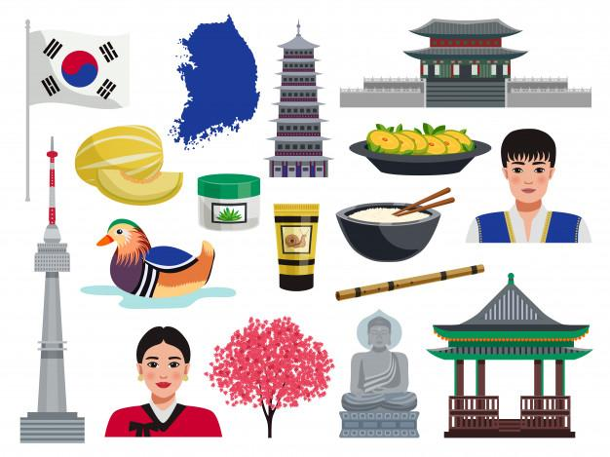
Italienische Kultur
Was ist Kultur?
Südkoreanische Kultur
Beispiele

Slide 6



Und wir, die Gehörlosen,
haben unsere eigene Kultur?

Slide 7
Bräuche und Regeln des sozialen Miteinanders
Gebärden-sprache
Gehörlosen-
literatur
Kultur der
Gehörlosen
Gehörlosen-
werte
Gehörlosen-
Kunst
Gehörlosen-
geschichte
Kulturelle Veranstaltungen
und Festivals
Gehörlosen-organisationen, Verbände und Vereine...
und mehr...

Slide 8
Wo?
Gehörlosen-Gemeinschaft
Kultur der Gehörlosen

Slide 9

Was sind die Unterschiede zwischen der Gehörlosen-Gemeinschaft und anderen Gemeinschaften?
Notes:
Questions to the participants:
- differences with hearing norms, rules, values?
- differences with majority?
- differences with audio culture?
- Comparison with other sub-cultures? (like migrants, Fryslan people, queer ... )

Slide 10


Gehörlosen-Gemeinschaft
Rourke N., Audism.
lehnt die pathologische Perspektive ab, die Taubheit als einen Zustand ansieht, der mit Hörgeräten "behoben" werden muss
widersteht der Unterdrückung
vereint durch die gemeinsame Erfahrung, taub zu sein, die als Vielfalt der Menschheit angesehen wird
sieht die Gebärdensprache als ihre natürliche Sprache an
AUDISMUS

Slide 11

Gehörlosen-Gemeinschaft
ist nicht an einen bestimmten geografischen Standort gebunden
vorwiegend horizontale kulturelle Übertragung, die unter Gleichaltrigen in Gehörlosenschulen,
bei gesellschaftlichen Veranstaltungen und Gemeinschaftsaktivitäten geteilt wird

Slide 12
Bi-/multikulturelle Gehörlose
westliche
Kulturen
afrikanische
Kulturen
asiatische
Kulturen
andere Kulturen
Kultur der Gehörlosen

Slide 13
Gruppenarbeit
Wähle eine kulturelle Praxis aus.
Recherchiere die wichtigsten Aspekte und die Bedeutung.
Bereite eine kurze Präsentation vor.
Teile es mit anderen Teilnehmer*innen!
Aktivität

Slide 14
Referenzen
Holcomb, T. K. (2023). Introduction to Deaf culture. 2nd edition. Oxford University Press.
http://www.introductiontodeafculture.com/intro-to-deaf-culture.html
Ladd, P. (2003). Understanding deaf culture: in search of deafhood, Multilingual Matters.
Lane, H., Pillard R. C., and Hedberg U. (2011). The People of the Eye: Deaf Ethnicity and Ancestry, Oxford University Press.

Slide 15








Kontakt
https://deafstudies.eu/
Deaf Culture, Heritage and Diversity
@deafstudies.eu

